Slide 1
CHÀO MỪNG QUÝ THẦY CÔ ĐẾN DỰ GIỜ
MÔN: ĐỊA LÝ
LỚP 8

Slide 3
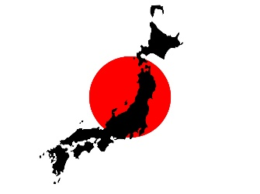
Hình ảnh sau cho em liên tưởng đến quốc gia nào? Quốc gia này đến từ châu lục nào? Kể 3 thông tin mà em biết về quốc gia này?

Slide 4
BÀI 8
TÌNH HÌNH PHÁT TRIỂN
KINH TẾ XÃ HỘI CÁC NƯỚC CHÂU Á

Slide 5
NỘI DUNG BÀI HỌC
1. Nông nghiệp
2. Công nghiệp
3. Dịch vụ

Slide 6
Bài 8: Tình hình phát triển kinh tế xã hội ở các nước Châu Á
1. Nông nghiệp

Slide 7
TÔI TÀI GIỎI – BẠN CŨNG THẾ
NHIỆM VỤ
- XÁC ĐỊNH KHU VỰC
- ĐẶC ĐIỂM KHÍ HẬU
- CÂY TRỒNG VẬT NUÔI
DỰA LƯỢC ĐỒ SGK/25
THỜI GIAN:
2 PHÚT
Gọi bất kì lên báo cáo lấy điểm cả nhóm

Slide 8
NHIỆM VỤ
1. Xác định các khu vực:
Bắc Á
Tây Nam Á và nội địa
Đông Á, Đông Nam Á, Nam Á
2. Xác định đặc điểm khí hậu của mỗi vùng
3. Xác định cây trồng, vật nuôi của mỗi vùng

Slide 9
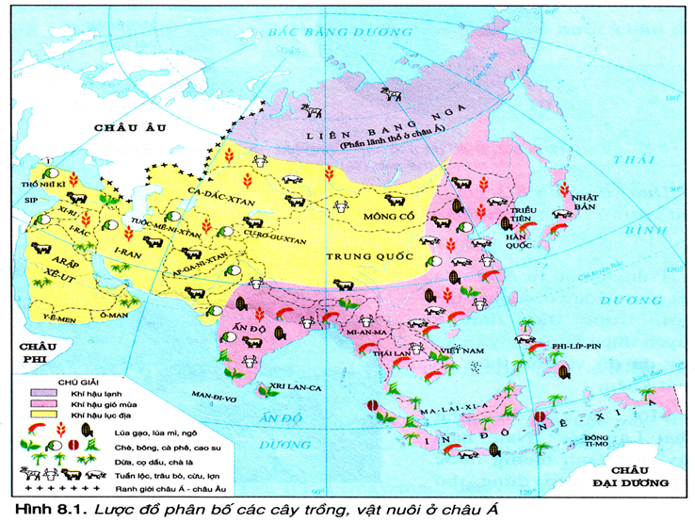
NHẬN XÉT ĐẶC ĐIỂM ĐẦU TIÊN VỀ NÔNG NGHIỆP CHÂU Á?
XÁC ĐỊNH KHU VỰC:
BẮC Á
TÂY NAM Á, NỘI ĐỊA
ĐÔNG Á, ĐÔNG NAM Á, NAM Á
ĐẶC ĐIỂM KHÍ HẬU
CÂY TRỒNG VẬT NUÔI

Slide 10
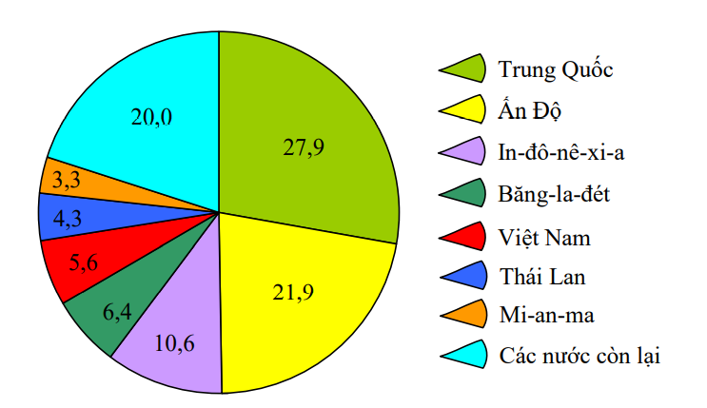
Dựa vào thông tin SGK/26 và bảng số liệu bên dưới viết đáp án vào bảng nhóm:
(1)………………………………giữ vai trò quan trọng nhất.
Châu Á chiếm (2)………… sản lượng lúa gạo, (3)……. sản lượng lúa mì.
Những nước sản xuất nhiều lúa gạo: (4)…………………………….....
Những nước xuất khẩu nhiều lúa gạo (5) ………………………………
Sản xuất lương thực
93%
39%
Trung Quốc, Ấn Độ, Inđonexia
Ấn Độ, Việt Nam, Thái Lan
Country | 2018 | 2019
India | 11.61 | 9.81
Vietnam | 6.99 | 6.37
Thailand | 11.23 | 7.58
Pakistan | 3.26 | 3.98
The US | 3.16 | 3.11
Biểu đồ tỉ lệ sản lượng lúa gạo năm 2017
Top 5 các nước xuất khẩu gạo (triệu tấn)

Slide 11
Câu 2: TẠI SAO Trung Quốc đứng đầu về sản lượng lúa gạo lại không phải là quốc gia xuất khẩu gạo lớn nhất thế giới?
ĐỐ EM
Câu 1: Châu Á có điều kiện tự nhiên thuận lợi thế nào để phát triển cây lúa gạo?
1,43 tỉ người

Slide 12
Nhận xét về NGÀNH CHĂN NUÔI của Châu Á?

Slide 13
Bài 8: Tình hình phát triển kinh tế xã hội ở các nước Châu Á
1. Nông nghiệp
2. Công nghiệp

Slide 14
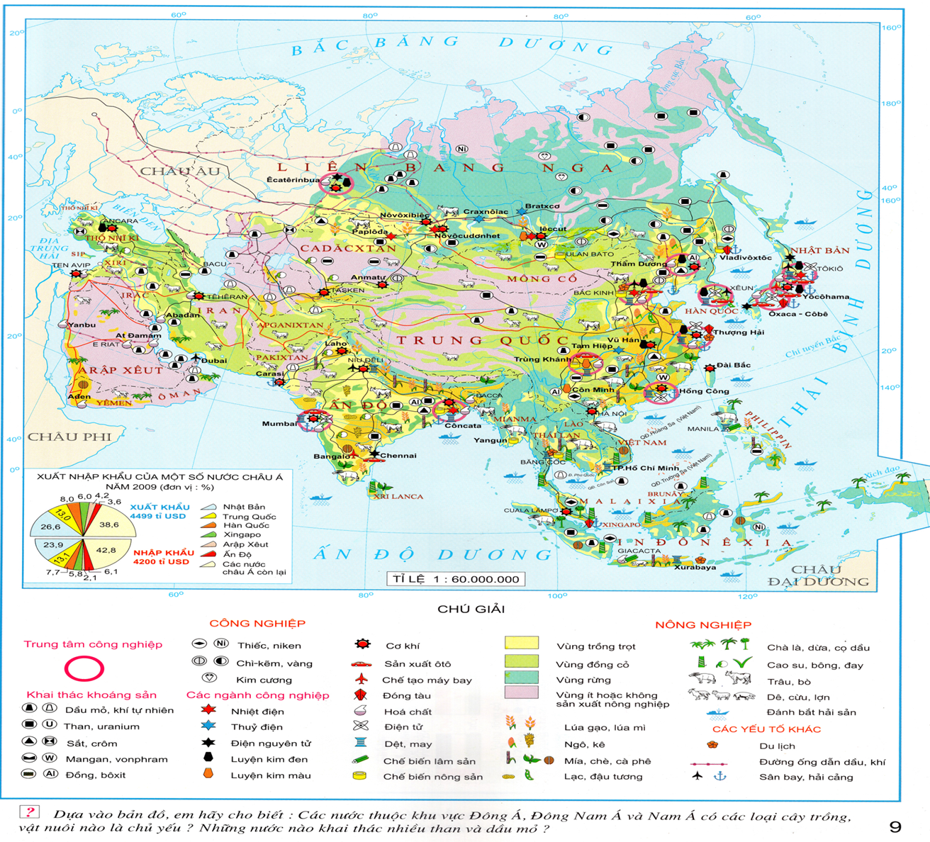
DỰA TẬP BẢN ĐỒ TRANG 9:
Xác định một số trung tâm công nghiệp của Châu Á?
Kể tên một số các ngành công nghiệp?

Slide 15
THỬ THÁCH
Dựa vào thông tin SGK và hiểu biết của mình hãy trả lời nhanh câu hỏi sau
Ngành công nghiệp nào góp phần tạo ra nguồn nguyên liệu, nhiên liệu cho sản xuất trong nước và nguồn hàng xuất khẩu?
Công nghiệp khai khoáng

Slide 16
TRẢ LỜI NHANH
Bảng: Sản xuất, tiêu thụ than và dầu mỏ của một số nước châu Á năm 2017
THAN
Khai thác nhiều nhất?
Tiêu thụ nhiều nhất?
Tiêu chí Quốc gia | Sản lượng than (triệu tấn) |  | Sản lượng dầu mỏ (triệu tấn)
 | Sản xuất | Tiêu thụ | Sản xuất | Tiêu thụ
Trung Quốc | 1747,2 | 1892,6 | 191,5 | 608,4
Ấn Độ | 294.2 | 424,0 | 40,4 | 222,1
In-đô-nê-xi-a | 271,6 | 57,2 | 46,4 | 77,3
Nhật Bản | 0,8 | 120,5 | - | 188,3
Cô-oét | - | 0,2 | 146,0 | 20,0
A-rập Xê-út | - | 0,1 | 561,7 | 172,4
DẦU MỎ
Khai thác nhiều nhất
Tiêu thụ nhiều nhất?
DỰ ĐOÁN
Xuất khẩu than?
Xuất khẩu dầu mỏ?

Slide 17
Khai thác than ở Trung Quốc

Slide 18
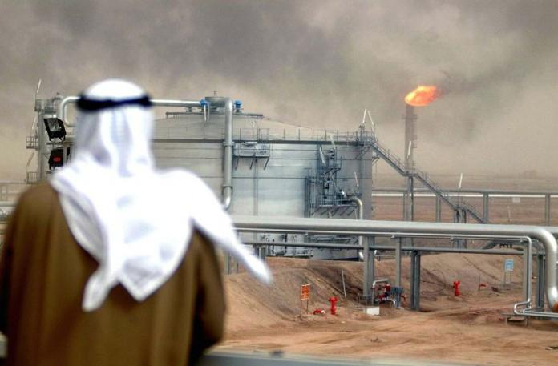
KHAI THÁC DẦU MỎ Ở A RẬP XÊ ÚT

Slide 19
THỬ THÁCH
Dựa vào thông tin SGK và hiểu biết của mình hãy trả lời nhanh câu hỏi sau
Công nghiệp luyện kim, cơ khí chế tạo, điện tử…..phát triển mạnh ở các quốc gia nào?
Nhật Bản, Trung Quốc, Ấn Độ, Hàn Quốc, Đài Loan…

Slide 20
NHÌN THƯƠNG HIỆU ĐOÁN QUỐC GIA
2
1
TRUNG QUỐC
HÀN QUỐC
4
3
NHẬT BẢN
VIỆT NAM

Slide 21
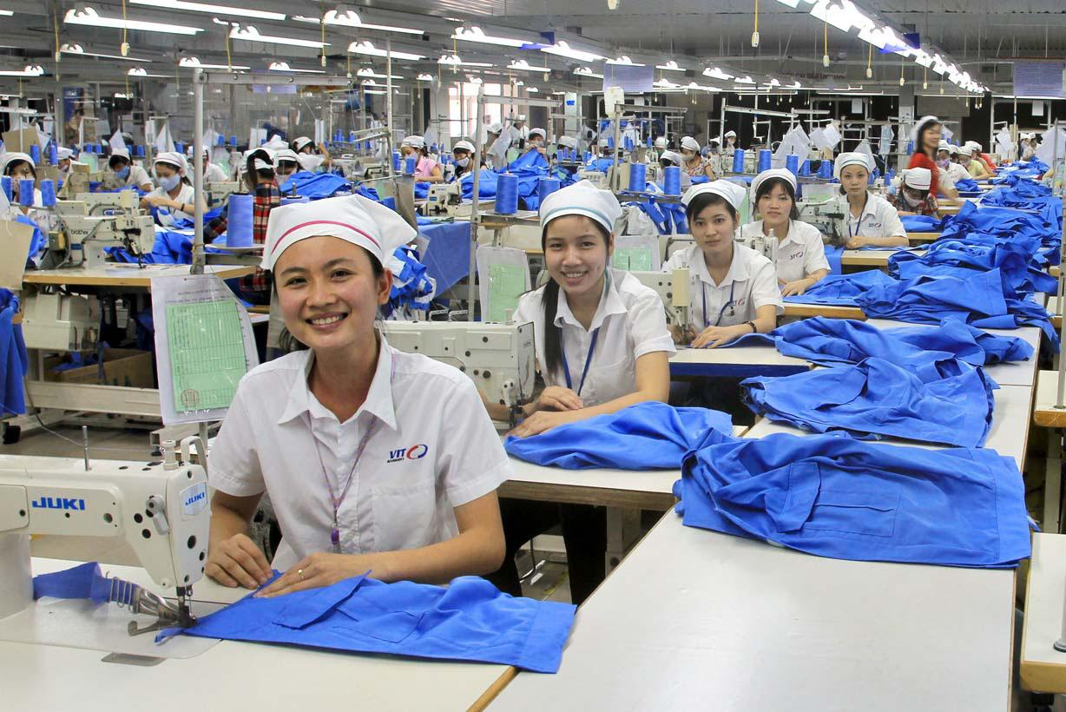
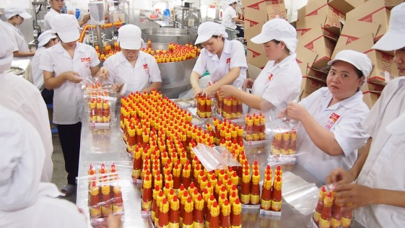
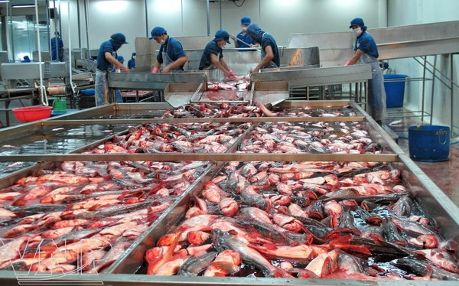
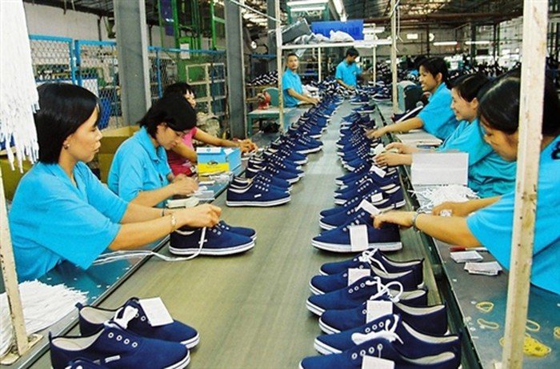
ĐÂY LÀ NGÀNH CÔNG NGHIỆP NÀO?
PHÁT TRIỂN Ở ĐÂU?

Slide 22
Công nghiệp phát triển
Tài nguyên cạn kiệt, môi trường ô nhiễm

Slide 23
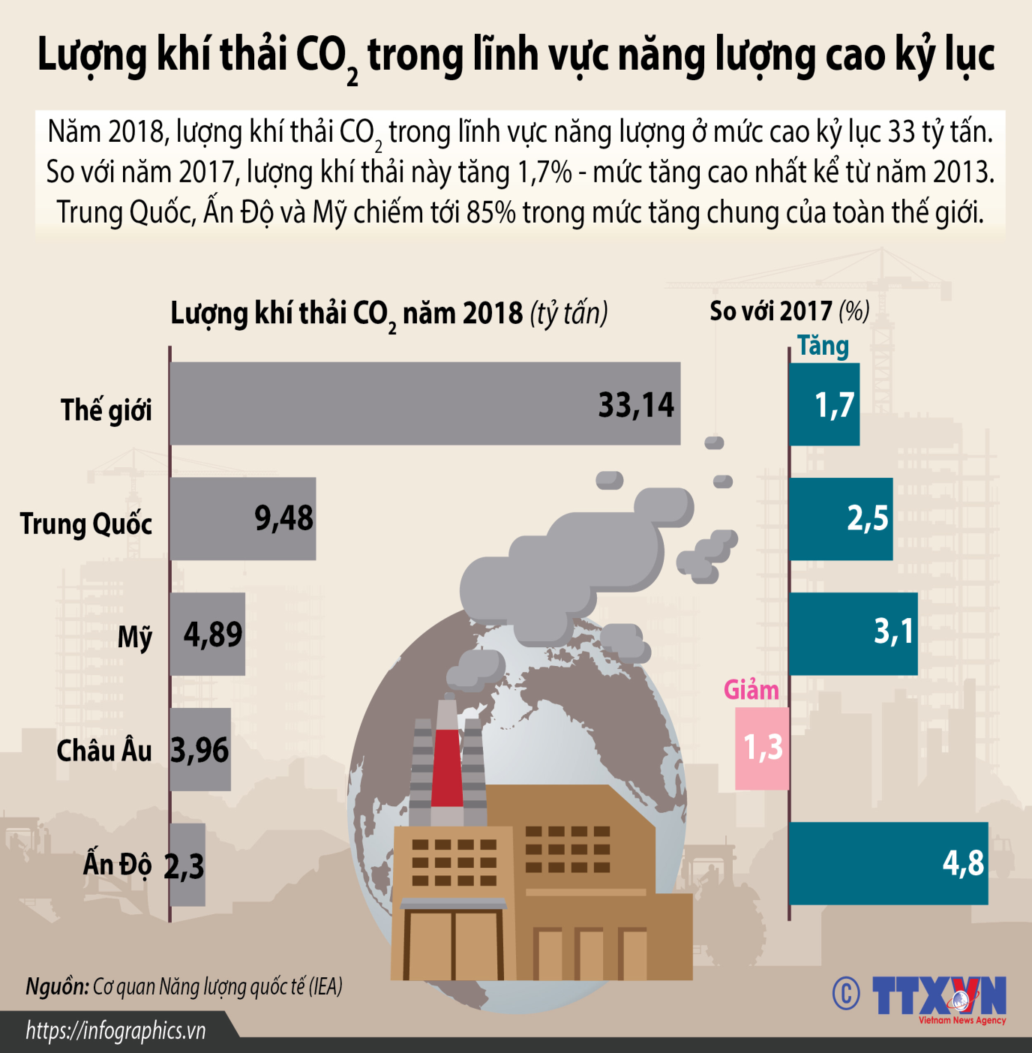
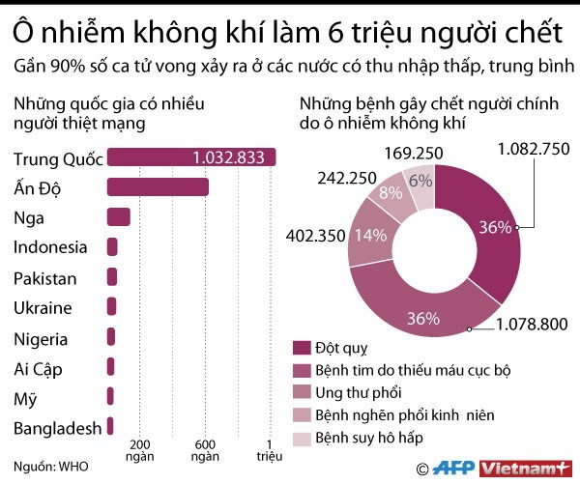

Slide 24
CHÚNG TA CẦN LÀM GÌ?

Slide 25
Phát triển bền vững – xu thế tất yếu

Slide 26
VÌ MỘT CHÂU Á PHÁT TRIỂN BỀN VỮNG
Notes:
Phần này Gv dẫn dắt để đạt mục tiêu truyền cảm hứng GD kĩ năng sống và BVMT, phát triển bền vững

Slide 27
LIỆT KÊ CÁC LOẠI HÌNH DỊCH VỤ PHÁT TRIỂN Ở CHÂU Á?
3. DỊCH VỤ
GIAO THÔNG VẬN TẢI
TÀI CHÍNH
DU LỊCH
BƯU CHÍNH
VIỄN THÔNG

Slide 28
CƠ CẤU GDP MỘT SỐ NƯỚC NĂM 2017
Tên nước | Cơ cấu GDP (%)
 | Nông nghiệp | Công nghiệp | Dịch vụ
Nhật Bản | 1,2 | 29,3 | 69,5
Cô-oét | 0,4 | 49,2 | 50,4
Hàn Quốc | 2,2 | 39,6 | 58,2
Lào | 18,3 | 34,9 | 46,8
Việt Nam | 17,1 | 37,1 | 45,8
NHẬN XÉT TỈ TRỌNG NGÀNH DỊCH VỤ TRONG CƠ CẤU GDP?

Slide 29
Em có nhận xét gì về ngành dịch vụ Châu Á?

Slide 30
Trung tâm thương mại tại Singapo

Slide 31
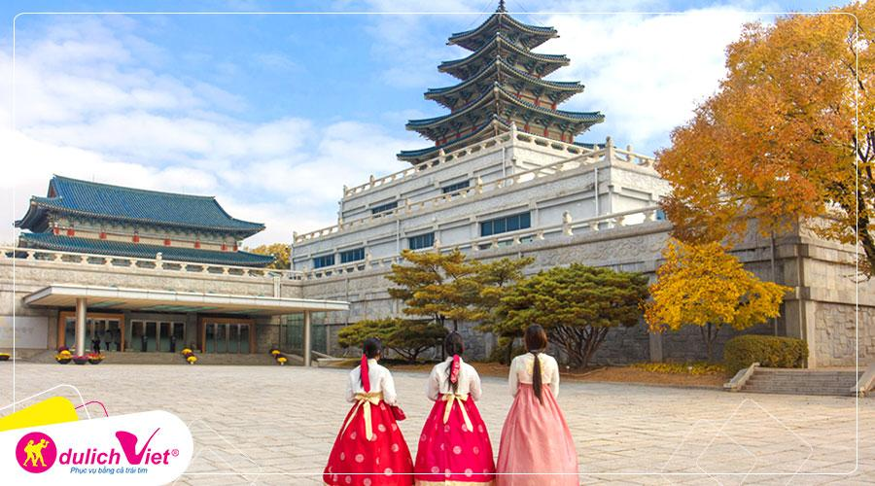
DU LỊCH HÀN QUỐC

Slide 32
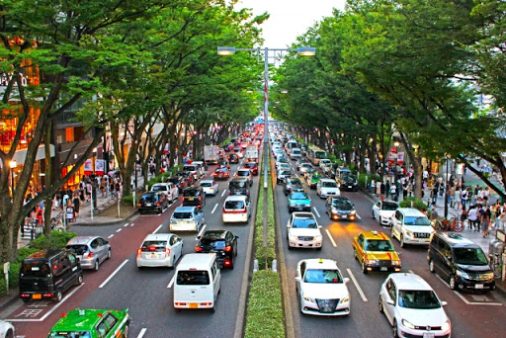
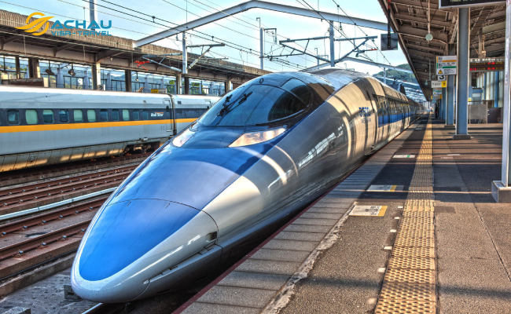
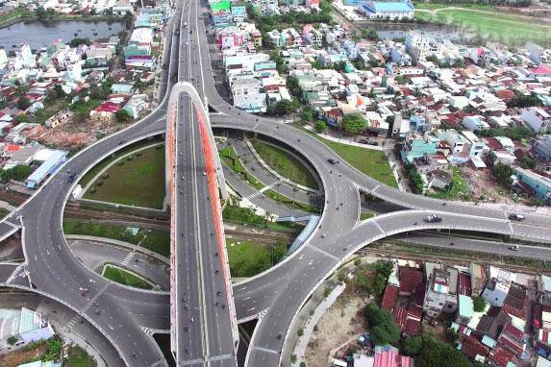
NHẬT BẢN

Slide 33
ĐỐ EM
KỂ TÊN QUỐC GIA CÓ NỀN DỊCH VỤ PHÁT TRIỂN CAO?
NHẬT BẢN, SINGAPO, HÀN QUỐC

Slide 34
1
2
1
Singapo
Trung Quốc
3
Ấn Độ
4
Myanmar

Slide 35
Nhận xét đời sống nhân dân các nước châu á?
Đời sống nhân dân được nâng cao rõ rệt

Slide 36
EM NHẬN RA ĐỊA DANH NÀO?
Notes:
GV dẫn dắt để cho HS thấy vẻ đẹp tự hào của VN >>> lồng ghép giáo dục phẩm chất yêu nước

Slide 37
1. Vịnh Hạ Long – Quảng Ninh
2. Kinh đô Huế - Huế
3. Cột cờ Lũng Cú – Hà Giang
4. Tràng An – Ninh Bình
5. Hồ Hoàn Kiếm – Hà Nội
6. Tòa nhà Bitexco – TP.HCM

Slide 38
CỦNG CỐ:
Cây lương thực đóng vai trò quan trọng nhất Châu Á?
CÂY LÚA
Đông Á, Đông Nam Á, Nam Á có khí hậu gì?
GIÓ MÙA
Ngành công nghiệp nào phát triển hầu hết các nước Châu Á?
SẢN XUẤT HÀNG TIÊU DÙNG

Slide 39
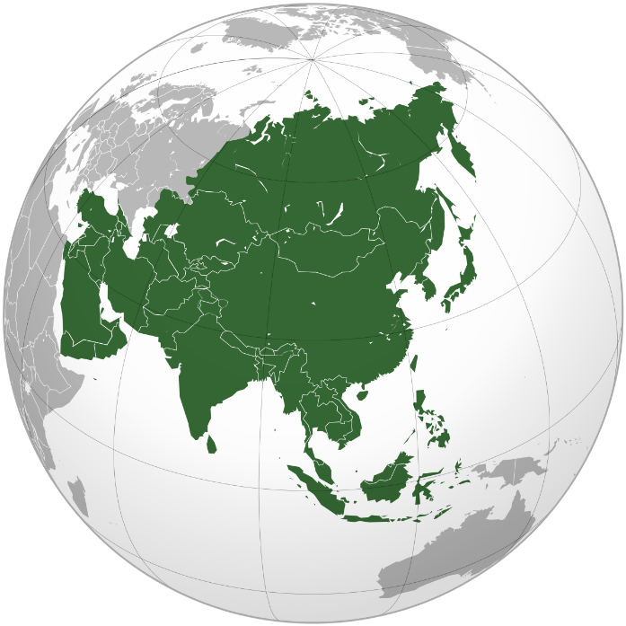
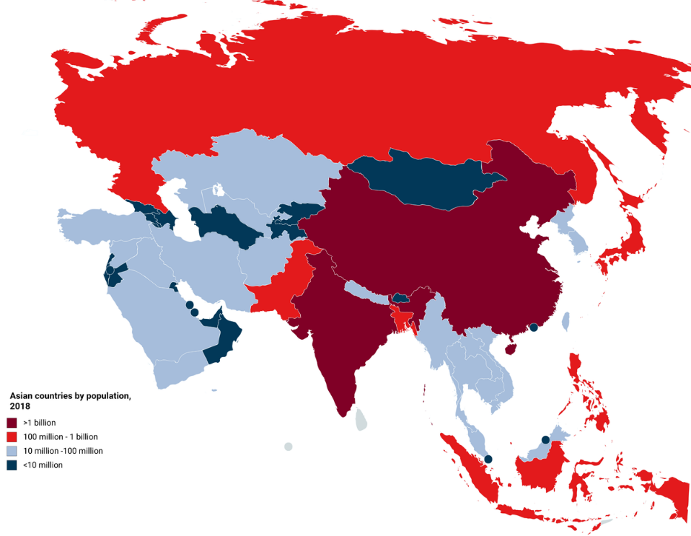
NHIỆM VỤ CUỐI CÙNG
Hoàn thành bài tập 3 trong SGK
Chuẩn bị tìm hiểu khu vực Tây Nam Á

Slide 40
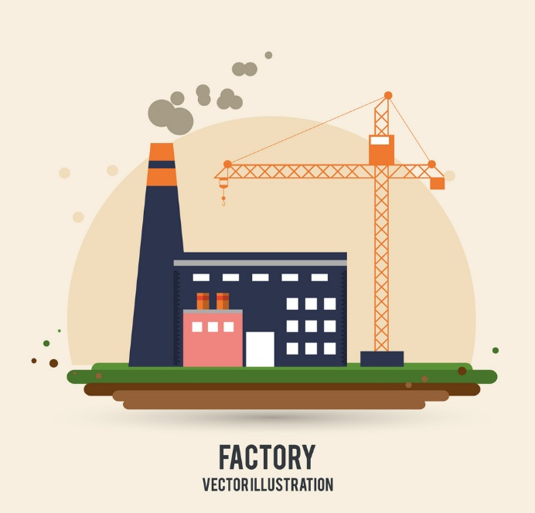
TÔI YÊU VIỆT NAM
Kinh tế Việt Nam ở mức độ nào so với các nước?
Nếu là thủ tướng, ngài sẽ chú trọng phát triển ngành nào trong 30 năm tới? Vì sao?
DỊCH VỤ
CÔNG NGHIỆP
NÔNG NGHIỆP

